Slide 1
2025年春季学期《编译工程》
中间代码表示
Intermediate Representation
李 诚
国家高性能计算中心(合肥)、信息与计算机国家级实验教学示范中心
计算机科学与技术学院
2025年03月27日

Slide 2

为什么需要中间代码表示？

Slide 3
为什么需要中间代码表示？
分类 | 名称 | 版本 | 扩展 | 初始年份
CISC | x86 | 16, 32, 64 (16→32→64) | x87, IA-32, MMX, 3DNow!, SSE, SSE2, PAE, x86-64, SSE3, SSSE3, SSE4, BMI, AVX, AES, FMA, XOP, F16C | 1978
RISC | MIPS | 32 | MDMX, MIPS-3D | 1981
VLIW | Elbrus | 64 | Just-in-time dynamic trans- lation: x87, IA-32, MMX, SSE, SSE2, x86-64, SSE3, AVX | 2014
指令集体系结构(ISA)的发展
Notes:
ISA定义了一台计算机可以执行的所有指令的集合，每条指令规定了计算机执行什么操作，所处理的操作数存放的地址空间以及操作数类型。ISA规定的内容包括数据类型及格式，指令格式，寻址方式和可访问地址空间的大小，程序可访问的寄存器个数、位数和编号，控制寄存器的定义，I/O空间的编制方式，中断结构，机器工作状态的定义和切换，输入输出结构和数据传送方式，存储保护方式等。因此，可以看出，指令集体系结构是指软件能够感知到的部分，也称软件可见部分。
VLIW very long instruction word, 使用指令集并行

Slide 4
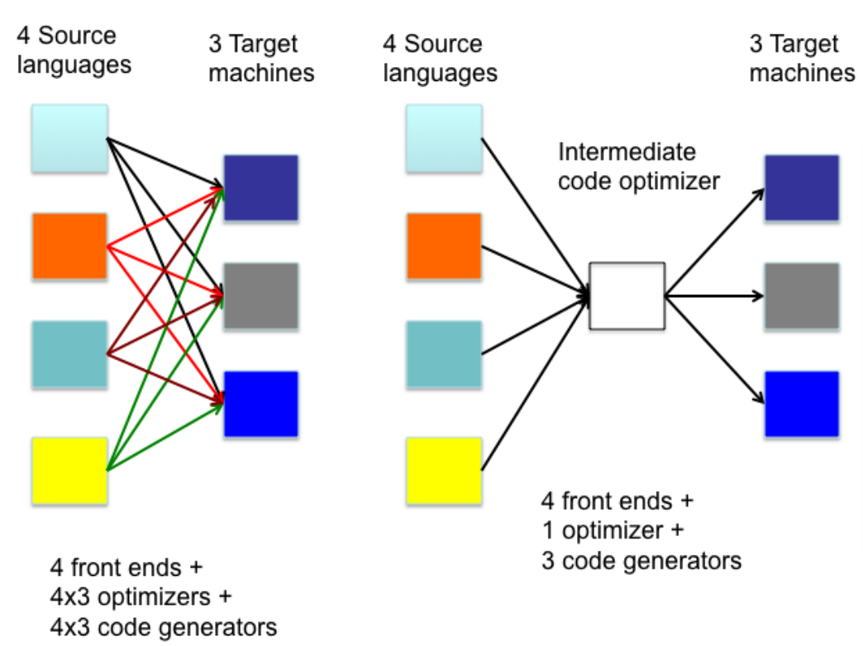
为什么需要中间代码表示？
实践过程中，推陈出新的语言、不断涌现的指令集、开发成本之间的权衡

Slide 5
为什么需要中间代码表示
Front end
前端
Back end
后端
Lexical Analyzer
词法
分析器
Syntax
Analyzer
语法
分析器
Semantic Analyzer
语义
分析器
Interm. Code Gen.
中间代码
生成器
Code
Gen.
代码
生成器
前端与后端分离
为新机器构建编译器，只需要设计从中间代码到新的目标机器代码的编译器 (前端独立)

Slide 6
为什么需要中间代码表示
Front end
前端
Back end
后端
Lexical Analyzer
词法
分析器
Syntax
Analyzer
语法
分析器
Semantic Analyzer
语义
分析器
Interm. Code Gen.
中间代码
生成器
Code
Gen.
代码
生成器
前端与后端分离
为新机器构建编译器，只需要设计从中间代码到新的目标机器代码的编译器 (前端独立)
中间代码优化与源语言和目标机器均无关

Slide 7
中间表示有哪些类型？
简而言之，编译器任何完整的中间输出都是中间代码表示形式
常见类型有：
后缀表示
语法树或DAG图
三地址码(TAC)
静态单赋值形式(SSA)
重点关注
LLVM IR是TAC类型

Slide 8
后缀表示
uop是一元运算符
E → E opE | uopE | (E) | id | num
表达式E 后缀式E ′
id id
num num
E₁ op E₂ E₁′ E₂′ op
uopE E′uop
(E) E′

Slide 9
后缀表示
后缀表示不需要括号
(8 − 5) + 2 的后缀表示是8 5 −2 +
后缀表示的最大优点是便于计算机处理表达式
计算栈 输入串
8 5 −2 +
8 5 −2 +
8 5 −2 +
3 2 +
3 2 +
5

Slide 10
图形表示
语法树是一种图形化的中间表示
assign
a
+
+
∗
uminus
∗
c
d
c
d
b
(a) 语法树
a = (−b + c∗d) + c∗d的图形表示
Notes:
抽象语法树

Slide 11
图形表示
语法树是一种图形化的中间表示
assign
a
+
c*d是公共子表达式
+
∗
uminus
∗
c
d
c
d
b
(a) 语法树
a = (−b + c∗d) + c∗d的图形表示

Slide 12
图形表示
语法树是一种图形化的中间表示
有向无环图(Directed Acyclic Graph, DAG)也是一种中间表示
assign
DAG中的一个结点N可能有多个父结点
assign
a
+
a
+
+
∗
+
uminus
∗
c
d
uminus
∗
c
d
c
d
b
b
(a) 语法树
(b) DAG
a = (−b + c∗d) + c∗d的图形表示
Notes:
抽象语法树

Slide 13
三地址代码
三地址代码 (Three-Address Code，TAC)
一般形式：x = y op z
例 表达式x + y ∗ z翻译成的三地址语句序列
t₁ = y ∗ z
t₂ = x + t₁
最多一个算符
最多三个计算分量
每一个分量代表一个地址，因此三地址

Slide 14
三地址代码
三地址代码是语法树或DAG的一种线性表示
例 a = (−b + c∗d ) + c∗d
语法树的代码
t₁ = −b
t₂ = c ∗ d
t₃ = t₁ + t₂
t₄ = c ∗ d
t₅ = t₃ + t₄
a = t₅
assign
a
+
+
∗
uminus
∗
c
d
c
d
b

Slide 15
三地址代码
三地址代码是语法树或DAG的一种线性表示
例 a = (−b + c∗d ) + c∗d
语法树的代码 DAG的代码
t₁ = −b t₁ = −b
t₂ = c ∗ d t₂ = c ∗ d
t₃ = t₁ + t₂ t₃ = t₁ + t₂
t₄ = c ∗ d t₄ = t₃ + t₂
t₅ = t₃ + t₄ a = t₄
a = t₅
assign
a
+
+
uminus
∗
c
d
b

Slide 16
三地址代码
常用的三地址语句
运算/赋值语句 x = y op z， x = op y， x = y
无条件转移 goto L
条件转移1 if x goto L, if False x goto L
条件转移2 if x relop y goto L

Slide 17
三地址代码
常用的三地址语句
过程调用
param x₁ //设置参数
param x₂
…
param x_{n}
call p , n //调用子过程p，n为参数个数
过程返回 return y
索引赋值 x = y[i] 和 x[i] = y
注意：i表示距离y处i个内存单元
地址和指针赋值 x = &y，x = ∗y 和 ∗x = y

Slide 18
三地址代码翻译：举例
考虑语句，令数组a的每个元素占8存储单元
do i = i + 1; while (a[i] < v);
L: t₁ = i + 1
i = t₁
t₂ = i * 8
t₃ = a[ t₂ ]
if t₃ < v goto L
100: t₁ = i + 1
101: i = t₁
102: t₂ = i * 8
103: t₃ = a[ t₂ ]
104: if t₃ < v goto 100
符号标号
位置标号

Slide 19
静态单赋值形式
一种便于某些代码优化的中间表示
和三地址代码的主要区别
所有赋值指令都是对不同名字的变量的赋值
三地址代码 静态单赋值形式
p = a +b p₁ = a +b
q = p − c q₁ = p₁ − c
p = q ∗ d p₂ = q₁ ∗ d
p = e − p p₃ = e − p₂
q = p + q q₂ = p₃ + q₁
SSA由Barry K. Rosen、Mark N. Wegman和
F. Kenneth Zadeck于1988年提出
Notes:
常量传播 值范围传播[3] 稀疏条件常数传播 死代码消除 全局值编号 部分冗余消除 强度减少

Slide 20
静态单赋值形式
一种便于某些代码优化的中间表示
和三地址代码的主要区别
所有赋值指令都是对不同名字的变量的赋值
同一个变量在不同控制流路径上都被定值
if (flag) x = −1; else x = 1;
y = x ∗ a;
改成
if (flag) x₁ = −1; else x₂ = 1;
x₃ = φ (x₁, x₂); //由flag的值决定用x₁还是x₂
y = x₃ ∗ a;

Slide 21
举例
快速排序程序片段如下
i = m − 1; j = n; v = a[n];
while (1) {
do i = i +1; while(a[i]<v);
do j =j −1;while (a[j]>v);
if (i >= j) break;
x=a[i]; a[i]=a[j]; a[j]=x;
}
x=a[i]; a[i]=a[n]; a[n]=x;
(1) i := m −1
(2) j := n
(3) t1 := 4 * n
(4) v := a[t1]
(5) i := i + 1
(6) t2 := 4 * i
(7) t3 := a[t2]
(8) if t3 < v goto （5）
(9) j := j −1
(10) t4 := 4 * j
(11) t5 := a[t4]
(12) if t5 > v goto (9)
if i >= j goto (23)
(14) t6 := 4 * i
(15) x := a[t6]
(16) t7 := 4 * i
(17) t8 := 4 * j
(18) t9 := a[t8]
(19) a[t7] := t9
(20) t10 := 4 * j
(21) a[t10] := x
goto (5)
(23) t11 := 4 * i
(24) x := a[t11]
(25) t12 := 4 * i
(26) t13 := 4 * n
(27) t14 := a[t13]
(28) a[t12] := t14
(29) t15 := 4 * n
(30) a[t15] := x

Slide 22
基本块(Basic block)
连续的三地址指令序列，控制流从它的开始进入，并从它的末尾离开，中间没有停止或分支的可能性（末尾除外）
流图(flow graph)
用有向边表示基本块之间的控制流信息，基本块作为结点

Slide 23
基本块划分算法
输入：三地址指令序列
输出：基本块列表
算法：
首先确定基本块的第一个指令，即首指令(leader)
指令序列的第一条三地址指令是一个首指令
任意转移指令的目标指令是一个首指令
紧跟一个转移指令的指令是一个首指令
然后，每个首指令对应的基本块包括了从它自己开始，直到下一个首指令(不含)或指令序列结尾之间的所有指令

Slide 24
举例
(1) i := m −1
(2) j := n
(3) t1 := 4 * n
(4) v := a[t1]
(5) i := i + 1
(6) t2 := 4 * i
(7) t3 := a[t2]
(8) if t3 < v goto （5）
(9) j := j −1
(10) t4 := 4 * j
(11) t5 := a[t4]
(12) if t5 > v goto (9)
(13) if i >= j goto (23)
(14) t6 := 4 * i
(15) x := a[t6]
(16) t7 := 4 * i
(17) t8 := 4 * j
(18) t9 := a[t8]
(19) a[t7] := t9
(20) t10 := 4 * j
(21) a[t10] := x
(22) goto (5)
(23) t11 := 4 * i
(24) x := a[t11]
(25) t12 := 4 * i
(26) t13 := 4 * n
(27) t14 := a[t13]
(28) a[t12] := t14
(29) t15 := 4 * n
(30) a[t15] := x

Slide 25
举例——首指令
(1) i := m −1
(2) j := n
(3) t1 := 4 * n
(4) v := a[t1]
(5) i := i + 1
(6) t2 := 4 * i
(7) t3 := a[t2]
(8) if t3 < v goto （5）
(9) j := j −1
(10) t4 := 4 * j
(11) t5 := a[t4]
(12) if t5 > v goto (9)
(13) if i >= j goto (23)
(14) t6 := 4 * i
(15) x := a[t6]
(16) t7 := 4 * i
(17) t8 := 4 * j
(18) t9 := a[t8]
(19) a[t7] := t9
(20) t10 := 4 * j
(21) a[t10] := x
(22) goto (5)
(23) t11 := 4 * i
(24) x := a[t11]
(25) t12 := 4 * i
(26) t13 := 4 * n
(27) t14 := a[t13]
(28) a[t12] := t14
(29) t15 := 4 * n
(30) a[t15] := x

Slide 26
举例——基本块
(1) i := m −1
(2) j := n
(3) t1 := 4 * n
(4) v := a[t1]
(5) i := i + 1
(6) t2 := 4 * i
(7) t3 := a[t2]
(8) if t3 < v goto （5）
(9) j := j −1
(10) t4 := 4 * j
(11) t5 := a[t4]
(12) if t5 > v goto (9)
(13) if i >= j goto (23)
(14) t6 := 4 * i
(15) x := a[t6]
(16) t7 := 4 * i
(17) t8 := 4 * j
(18) t9 := a[t8]
(19) a[t7] := t9
(20) t10 := 4 * j
(21) a[t10] := x
(22) goto (5)
(23) t11 := 4 * i
(24) x := a[t11]
(25) t12 := 4 * i
(26) t13 := 4 * n
(27) t14 := a[t13]
(28) a[t12] := t14
(29) t15 := 4 * n
(30) a[t15] := x
B₁
B₅
B₂
B₃
B₆
B₄

Slide 27
流图 (Flow graph)
流图的结点是一些基本块
从基本块B到基本块C之间有一条边，当且仅当C的第一个指令可能紧跟在B的最后一条指令之后执行
B是C的前驱(predecessor)
C是B的后继(successor)

Slide 28
流图 (Flow graph)
流图的结点是一些基本块
从基本块B到基本块C之间有一条边，当且仅当C的第一个指令可能紧跟在B的最后一条指令之后执行，判定方法如下：
有一个从B的结尾跳转到C的开头的跳转指令
参考原来三地址指令序列中的顺序， C紧跟在B之后，且B的结尾没有无条件跳转指令

Slide 29
举例——流图
(1) i := m −1
(2) j := n
(3) t1 := 4 * n
(4) v := a[t1]
(5) i := i + 1
(6) t2 := 4 * i
(7) t3 := a[t2]
(8) if t3 < v goto (5)
(9) j := j −1
(10) t4 := 4 * j
(11) t5 := a[t4]
(12) if t5 > v goto (9)
(13) if i >= j goto (23)
(14) t6 := 4 * i
(15) x := a[t6]
(16) t7 := 4 * i
(17) t8 := 4 * j
(18) t9 := a[t8]
(19) a[t7] := t9
(20) t10 := 4 * j
(21) a[t10] := x
(22) goto (5)
(23) t11 := 4 * i
(24) x := a[t11]
(25) t12 := 4 * i
(26) t13 := 4 * n
(27) t14 := a[t13]
(28) a[t12] := t14
(29) t15 := 4 * n
(30) a[t15] := x
B₁
B₁
B₅
B₂
B₂
B₃
B₄
B₃
B₆
B₅
B₆
B₄

Slide 30
循环
流图中的一个结点集合L是一个循环，如果它满足：
该集合有唯一的入口结点
任意结点都有一个到达入口结点的非空路径，且该路径全部在L中
不包含其他循环的循环叫做内循环
右图中的循环
B₂自身
B₃自身
{B₂, B₃, B₄, B₅}
B₁
B₂
B₃
B₄
B₅
B₆

Slide 31

LLVM 出现
LLVM定义了LLVM IR，将编译器需要的功能包装成库，解决了编译器代码重用的问题
Notes:
LLVM 的出现正是为了解决编译器代码重用的问题，与传统编译器最大的差别是，它不仅仅是Compiler Collection，也是Libraries Collection

Slide 32
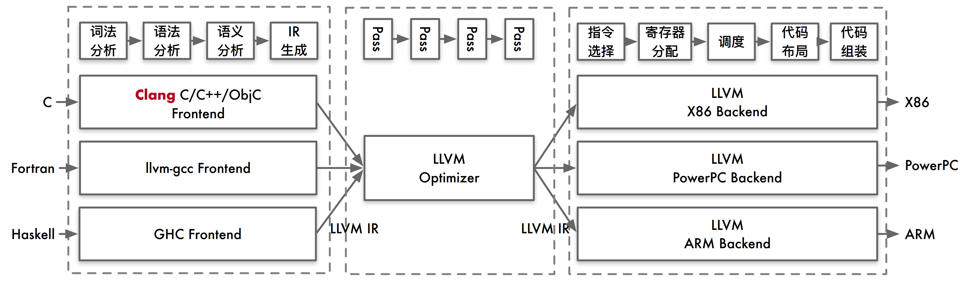
LLVM 架构
LLVM 将很多编译器需要的功能包装成库，供其他编译器实现者根据需要使用或者扩展
Notes:
LLVM 把很多编译器需要的功能以可调用的模块形式实现出来并包装成库，供其他编译器实现者可以根据自己的需要选择使用或者扩展

Slide 33




LLVM 在工业界的广泛使用
工业界使用者（包括 Apple, Huawei, Intel, NVIDIA, Adobe, Sony… 30+ 公司使用 LLVM 开发相应产品）
Company | Description
Apple | iOS, macOS, tvOS and watchOS
Huawei | BiSheng Compiler for Huawei's Kunpeng servers
Intel | OpenCL* compiler, debugger
NVIDIA | OpenCL runtime compiler (Clang + LLVM)
Notes:
All of Apple’s operating systems, iOS, macOS, tvOS and watchOS, are built with LLVM technologies

Slide 34
LLVM 在学术界的广泛使用
学术界使用者（包括 CMU, ETH, UIUC, UCLA, Stanford … 在内20+ 顶尖大学研究组使用 LLVM 完成相关研究项目)
教育界使用者（包括 CMU, ETH, UIUC, UCLA … 在内10+已公开的顶尖大学编译课程中使用 LLVM 工具链设计实验）
Organization | People | Description
CMU | David Koes | Principled Compilation
Stanford | Dawson Engler's Research Group | KLEE Symbolic Virtual Machine
ETH Zurich | Thomas Lenherr | Language-independent library for alias analysis
UCLA | Jason Cong | xPilot behavioral synthesis system

Slide 35
LLVM IR 与 LightIR
LLVM IR 特点
LLVM IR 采用 RISC 风格的三地址指令方式，形如 %2 = add i32 %0, %1
LLVM IR 是 SSA 形式，且具有无限虚拟寄存器的假设
注：SSA形式指的是静态单赋值形式，每个虚拟寄存器变量只会被赋值一次
LLVM IR 是强类型系统，每个指令及操作数都具有自身的类型
LLVM IR 的目标是成为一种通用 IR （支持包括动态与静态语言），因此IR 指令种类较为复杂繁多
本课程以 cminusf 语言为源语言，从 LLVM IR 中裁剪出了适用于教学的精简的IR子集，并将其命名为 LightIR

Slide 36
LLVM IR 库 与 LightIR 库
LLVM 提供了辅助生成 IR 的C++库
LLVM IR 库用于课程实验的问题
类继承关系过于复杂，不利于学生理解 IR 抽象
存在很多为了编译性能的额外设计，不利于学生理解 IR 抽象
本课程依据 LLVM 的设计，为 LightIR 提供了配套简化的 C++ 库
LightIR C++库与 LLVM IR C++库的联系
仅保留必要的核心类，简化了核心类的继承关系与成员设计
给学生提供与 LLVM 相同的生成 IR 的接口
下面将对LightIR的结构层次与具体指令进行详细介绍

Slide 37
LightIR 结构层次
结构层次
Module:是Light IR中最顶层的结构，每个Cminus-f程序对应了一个Module，在Module中存在GlobalVariable域与Function域
Module
Notes:
概念：为了避开 LLVM 复杂繁琐的工业级 IR 设计，让学生理解 IR 内部结构，本教材从LLVM IR 中裁剪出了适用于教学的精简的IR子集，并将其命名为LightIR
1）Module：是Light IR中最顶层的结构（包含了LLVM中context，），每个Cminus-f程序对应了一个Module，在Module中存在GlobalVariable域与Function域，其中GlobalVariable域内包含了这个Cminus-f程序中的所有全局变量的声明及初始化信息，而Function域记录了此程序中所有的函数定义与声明，其中至少包含一个main函数。

Slide 38
LightIR 结构层次
结构层次
Module
Function：是函数，由头部与函数体组成。函数头部包括返回值类型，函数名，与参数表。函数体由多个BasicBlock构成，一个module中至少需要包含一个main函数
Function
Module
Notes:
2）Function：Function由头部与函数体组成。函数头部包括返回值类型，函数名，与参数表。函数体由多个BasicBlock构成。

Slide 39
LightIR 结构层次
结构层次
Module
Function
BasicBlock：是指程序顺序执行的语句序列，只有一个入口和一个出口。基本块由若干Instruction构成
BasicBlock
…
Function
Module
Notes:
3）BasicBlock：BasicBlock是指程序顺序执行的语句序列，只有一个入口和一个出口。基本块由若干Instruction构成。（注：一个基本块只有一条终止指令：Br/Ret）

Slide 40
LightIR 结构层次
结构层次
Module
Function
BasicBlock
Instruction：包含了Light IR从LLVM IR中裁剪出来的所有指令种类，接下来将详细介绍每种指令
Instruction
BasicBlock
…
…
Function
Module
Notes:
4）Instruction：包含了Light IR从LLVM IR中裁剪出来的所有指令种类，接下来将详细介绍每种指令。

Slide 41
LightIR 片段
@y = global i32 36
define i32 @main() #0 {
%1 = alloca i32
%2 = alloca i32
store i32 0, i32* %1
store i32 16, i32* %2
%3 = load i32, i32* %2
%4 = load i32, i32* @y
%5 = icmp sgt i32 %3, %4
br i1 %5, label %6, label %10
6: ; preds = %0
%7 = load i32, i32* %2
%8 = load i32, i32* @y
%9 = sub nsw i32 %7, %8
store i32 %9, i32* %2
br label %10
10: ; preds = %6, %0
%11 = load i32, i32* %1
ret i32 %11
}
Module
Notes:
icmp sgt 是有符号的大于
i1是1位宽整数
nsw是不考虑溢出的not signed wrap

Slide 42
LightIR 片段
@y = global i32 36
define i32 @main() #0 {
%1 = alloca i32
%2 = alloca i32
store i32 0, i32* %1
store i32 16, i32* %2
%3 = load i32, i32* %2
%4 = load i32, i32* @y
%5 = icmp sgt i32 %3, %4
br i1 %5, label %6, label %10
6: ; preds = %0
%7 = load i32, i32* %2
%8 = load i32, i32* @y
%9 = sub nsw i32 %7, %8
store i32 %9, i32* %2
br label %10
10: ; preds = %6, %0
%11 = load i32, i32* %1
ret i32 %11
}
GlobalVariable
Function

Slide 43
LightIR 片段
@y = global i32 36
define i32 @main() #0 {
%1 = alloca i32
%2 = alloca i32
store i32 0, i32* %1
store i32 16, i32* %2
%3 = load i32, i32* %2
%4 = load i32, i32* @y
%5 = icmp sgt i32 %3, %4
br i1 %5, label %6, label %10
6: ; preds = %0
%7 = load i32, i32* %2
%8 = load i32, i32* @y
%9 = sub nsw i32 %7, %8
store i32 %9, i32* %2
br label %10
10: ; preds = %6, %0
%11 = load i32, i32* %1
ret i32 %11
}
BasicBlock
Instruction

Slide 44
LightIR 类型系统
简介
LightIR 每条指令或操作数都具有自己的类型，其中分为基本类型与组合类型
基本类型（LightIR类型系统中原生的类型）
i1：1位宽的整数类型
i32：32位宽的整数类型
float：单精度浮点数类型
label：标识符类型（基本块的类型）
组合类型（LightIR类型系统中，通过类型与运算符组合形成的类型）
组合类型包括，指针类型，数组类型，函数类型

Slide 45
LightIR 组合类型
指针类型
格式：<type>*
例如：i32*, [10 x i32]*
数组类型
格式：[n x <type>]
例如：[10 x i32]，[10 x [10 x i32]]
函数类型
格式：<ret-type>@（<arg-type>…）
详解：函数类型格式中有两个组成部分，返回值类型与参数类型列表，函数类型不会在 IR 中显示的表示出来。

Slide 46
LightIR 的指令
LightIR 保留了LLVM IR SSA 形式、三地址指令、强类型系统的特点，但指令数量远小于 LLVM，按照种类可分为以下指令：
终止指令
二元运算指令
内存操作指令
类型转换指令
其他指令…
在介绍具体指令时，遵循以下符号约定
以<>符号括起来的代表指令格式中必选项，以[ ]括起来的代表指令格式中可重复项且至少存在一项。以%标记的代表IR中的虚拟寄存器

Slide 47
LightIR 终止指令
概念
程序基本块只有一个入口与出口，顺序执行每一条语句，每个程序基本块的最后一条指令称为终止指令
ret 指令
概念：返回指令，将控制流从函数返回给调用者
形式：
ret <type> <value> 例：ret i32 %0
ret void 例：ret void
br 指令
概念：跳转指令，使控制流转移到当前功能中的另一个基本块
形式：
br i1 <cond>, label <iftrue>, label <iffalse> 例：br i1 %cond, label %truebb label %falsebb
br label <dest> 例：br label %bb

Slide 48
二元运算指令
概念
包括add/sub/mul/sdiv/fadd/fsub/fmul/fdiv八种二元运算操作，返回计算后的结果
形式
<result> = <binary-op> <type> <op1>, <op2>
注：<binary-op> 为八种二元运算操作之一，其中 add/sub/mul/sdiv 操作数是 i32 类型， fadd/fsub/fmul/fdiv 操作数是float类型
例子
%2 = sub i32 %1, %0
%2 = fdiv float %1, %0

Slide 49
内存操作指令
概念
LightIR是SSA格式的，同一个虚拟寄存器只会被赋值一次，对于需要多次赋值的变量，在翻译时在栈上分配相应的空间，并通过内存操作指令对其读写
alloca 指令
概念：用于在栈上动态分配内存。‌ 该指令会在当前执行函数所在的栈中分配一块内存，内存的大小为sizeof(<type>)*NumElements，当函数执行结束时，分配的内存会自动释放。
形式：<result> = alloca <type>
例子：
%ptr = alloca i32
%ptr = alloca [10 x i32]

Slide 50
内存操作指令
load 指令
概念：从栈上分配的地址空间中取数据到虚拟寄存器中
形式：<result> = load <type>, <type>* <pointer>
例子：%val = load i32, i32* %ptr
store 指令
概念：将虚拟寄存器中数据存到从栈上分配的地址空间中
形式：store <type> <value>, <type>* <pointer>
例子：store i32 3, i32* %ptr

Slide 51
类型转换指令
概念
将数据从某个类型转换到另一个类型的指令
zext 指令
概念：将操作数从 i1 类型零扩展到 i32 类型
形式：<result> = zext i1 <value> to i32
例子：%1 = zext i1 %0 to i32
fptosi指令
概念：将操作数从 float 类型转换为 i32 类型
形式：<result> = fptosi float <value> to i32
例子：%Y = fptosi float 1.0E-247 to i32

Slide 52
类型转换指令
sitofp 指令
概念：将操作数从 i32 类型转换为 float 类型
形式：<result> = sitofp <type> <value> to <type2>
例子：%1 = sitofp i32 257 to float

Slide 53
其他指令
icmp和fcmp指令
形式：<result> = icmp/fcmp <cond> <type> <op1>, <op2>
概念：根据两个整数的比较返回布尔值，
icmp: <cond> = eq(等于)| ne(不等于)| sgt(大于)| sge(大于等于)| slt(小于)| sle(小于等于)
fcmp: <cond> = eq(等于)| ne(不等于)| ugt(大于)| uge(大于等于)| ult(小于)| ule(小于等于)
例子：
%2 = icmp sge i32 %0, %1
%0 = fcmp ult float 4.0, 5.0
call 指令
概念：call 指令是调用指令，用于使控制流转移到指定的函数
形式：<result> = call <return ty> <func name>(<function args>)
例子：
%2 = call i32 @gcd( i32 %1, i32* %0)
call @output( i32 %1)

Slide 54
其他指令
getelementptr 指令
概念：getelementptr指令用于获取数组结构的元素的地址。getelementptr仅执行地址计算，并且不访问内存
形式：<result> = getelementptr <type1>, <type2>* <ptrval> [, <type> <idx>]
注：<type1>是初始计算偏移的元素类型（若为数组类型，则在通过偏移值计算索引地址时进行降维，得到新的计算偏移的元素类型），<type2>表示索引开始的指针类型，<ptrval>是计算偏移的起始地址的指针，[ ]表示可重复参数，里面表示的数组索引的偏移值的类型与偏移值。
例子：
%array = [10 x i32]* @myarray
%ptr = getelementptr [10 x i32], [10 x i32]* %array, i32 0, i32 1
这里 %array 是一个指向含有 10 个 i32 类型元素的数组的指针，getelementptr 指令用于获取第二个元素（索引为 1，因为 LLVM 中索引从 0 开始）的地址。
Notes:
%struct = { i32, i32 }* @mystruct
%ptr = getelementptr inbounds { i32, i32 }, { i32, i32 }* %struct, i32 0, i32 1
在这个例子中，%struct 是一个指向含有两个 i32 类型字段的结构体的指针，getelementptr 用于获取第二个字段的地址（索引为 1）。

Slide 55
2025年春季学期《编译工程》
一起努力
打造国产基础软硬件体系！
李 诚
国家高性能计算中心(合肥)、信息与计算机国家级实验教学示范中心
计算机科学与技术学院
2025年03月27日

